Slide 1
Питома теплоємність речовини. Кількість теплоти.
Фізика 8 клас
04.10.2021

Slide 2
1) Якщо в однакові посудини налити дві однакові рідини масами 200 і 300 г і за допомогою однакових нагрівників нагріти їх від 20 до 100°С, рідина якої маси нагріється швидше? Для нагрівання якої рідини потрібна більша кількість теплоти?

Slide 3
1. Від чого залежить кількість теплоти.
2) Чи однакову кількість теплоти поглине речовина певної маси під час нагрівання від 20 до 100 °С та під час її нагрівання від 20 до 40 °С? Якщо не однакову, то в якому випадку більшу?

Slide 4
висновок:
Кількість теплоти, що необхідна для нагрівання речовини, залежить від маси цієї речовини та від зміни її температури.

Slide 5
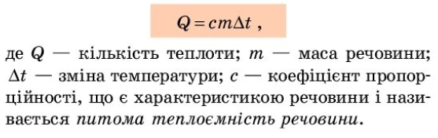
Кількість теплоти, яку поглинає речовина під час нагрівання або виділяє під час охолодження, залежить від того, яка це речовина, прямо пропорційна масі речовини та зміні температури речовини.

Slide 6
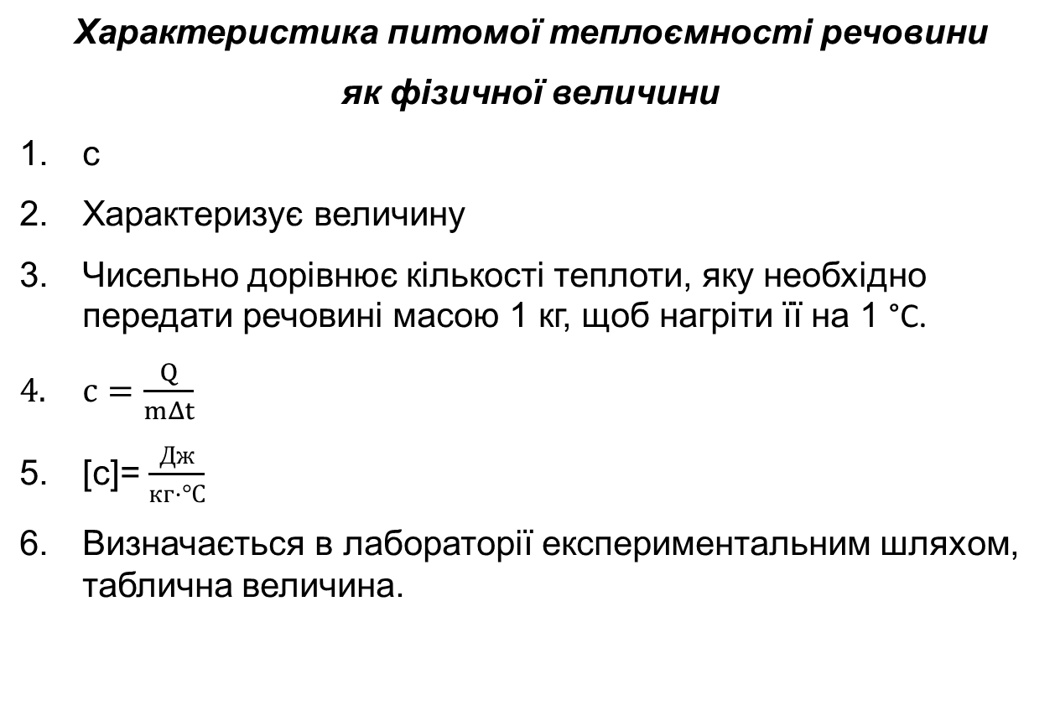
2. Означення питомої теплоємності речовини.
Характеристика питомої теплоємності речовини
як фізичної величини
с
Характеризує величину
Чисельно дорівнює кількості теплоти, яку необхідно передати речовині масою 1 кг, щоб нагріти її на 1 °С.
$c=\frac{Q}{mΔt}$
[c]= $\frac{Дж}{кг·°С}$
Визначається в лабораторії експериментальним шляхом, таблична величина.

Slide 7
Фізичний зміст питомої теплоємності: вона показує, на скільки джоулів змінюється внутрішня енергія речовини масою 1 кг у разі зміни температури на
1 °С

Slide 8
Домашнє завдання
§ 8-опрацювати
Проаналізувати задачу з пункту 4
Вправа 8 (1-3)

